Slide 1


Презентация
ВАСИЛЬЕВА УЛЬЯНА ЮРЬЕВНА
ПЕДАГОГ – ПСИХОЛОГ
МБДОУ № 218

Slide 2
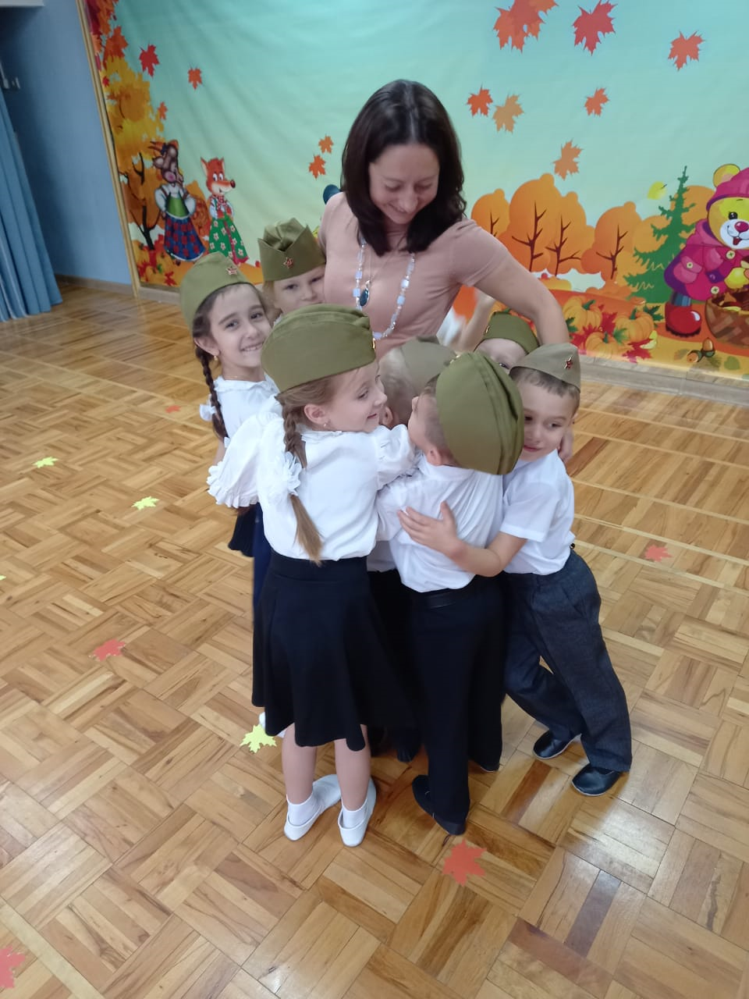
Обожаю искренние детские эмоции… малыши так по-настоящему удивляются и радуются, что, глядя на них, сам немного становится ребенком. В человека вложена потребность счастья; стало быть, она законна.
Л. Н. Толстой

Slide 3
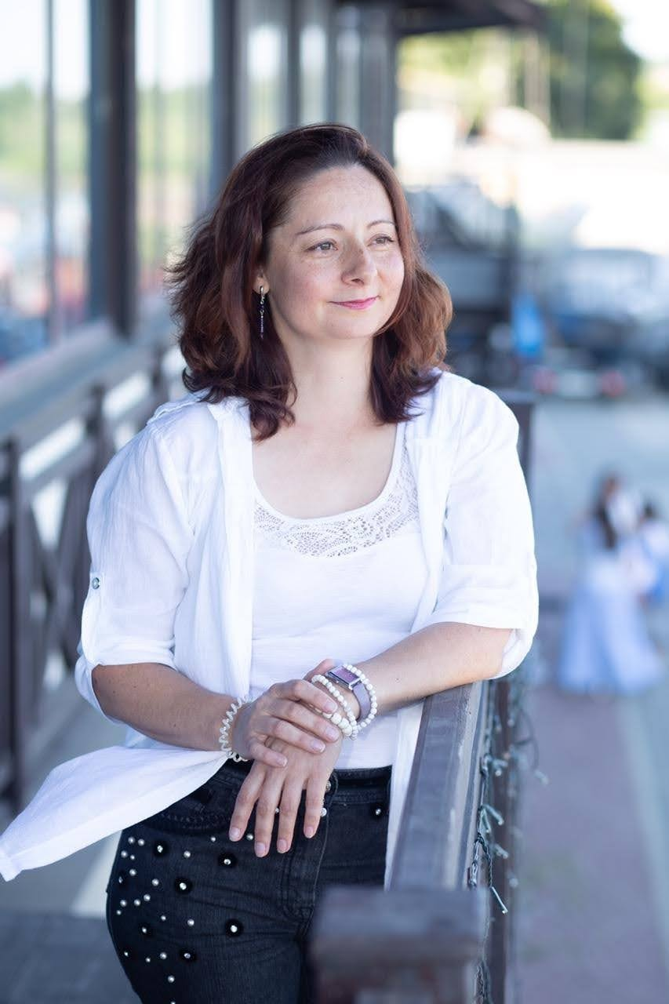
ОБО МНЕ
Васильева Ульяна Юрьевна
Дата рождения: 11.01.1981 г
Место рождения: г. Ростов-на-Дону
Образование: степень магистра
ЮФУ Психолого-педагогическое образование

Slide 4
Путь к профессии
Игра в «школу» в детстве
Бабушка – педагог
Адаптация в лицее РГУПС
Особый ребенок
Воспитатель
Интерес к психологии

Slide 5
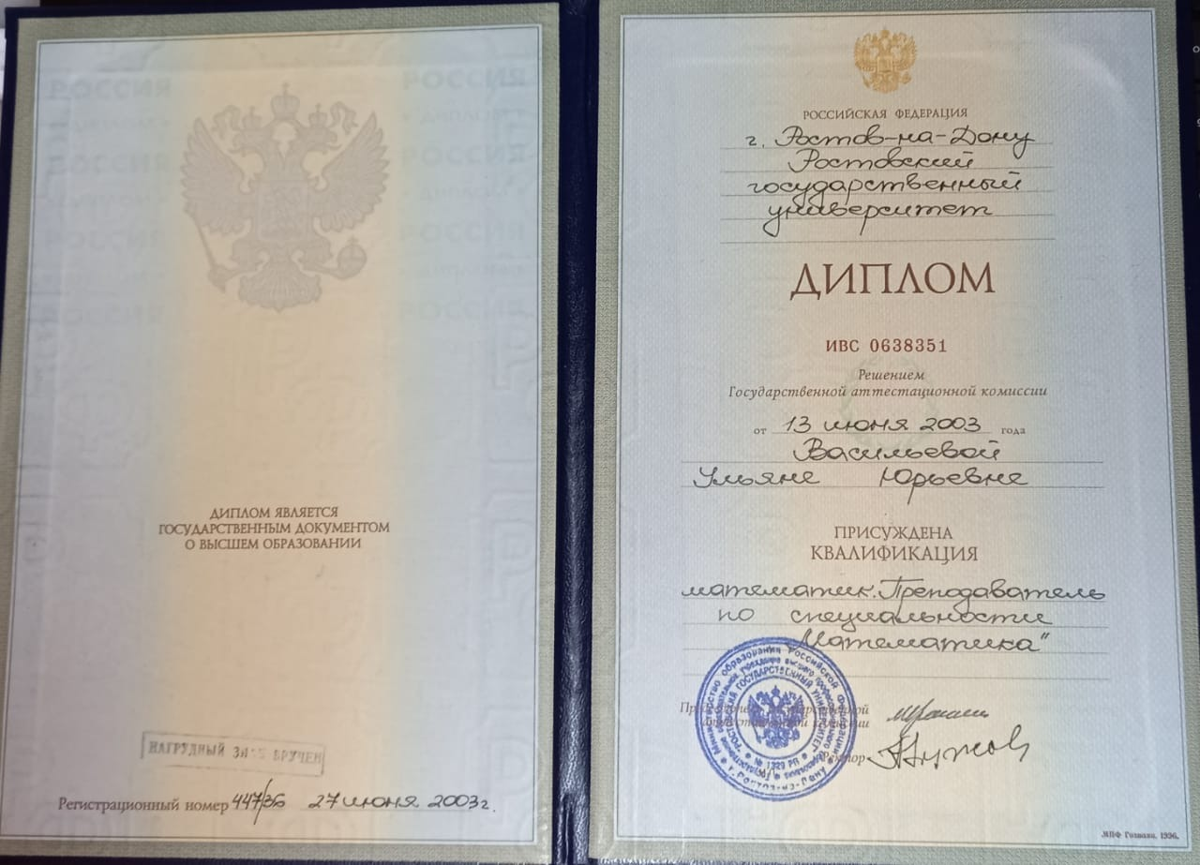
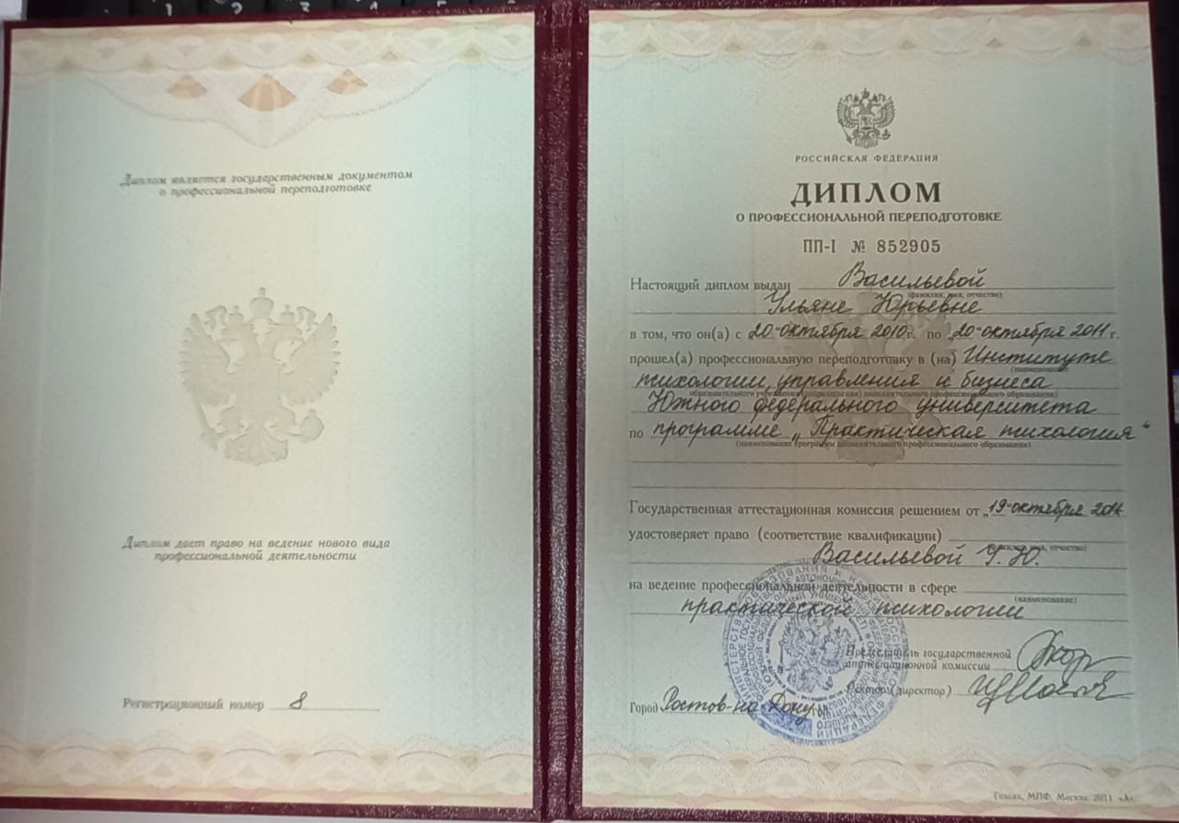
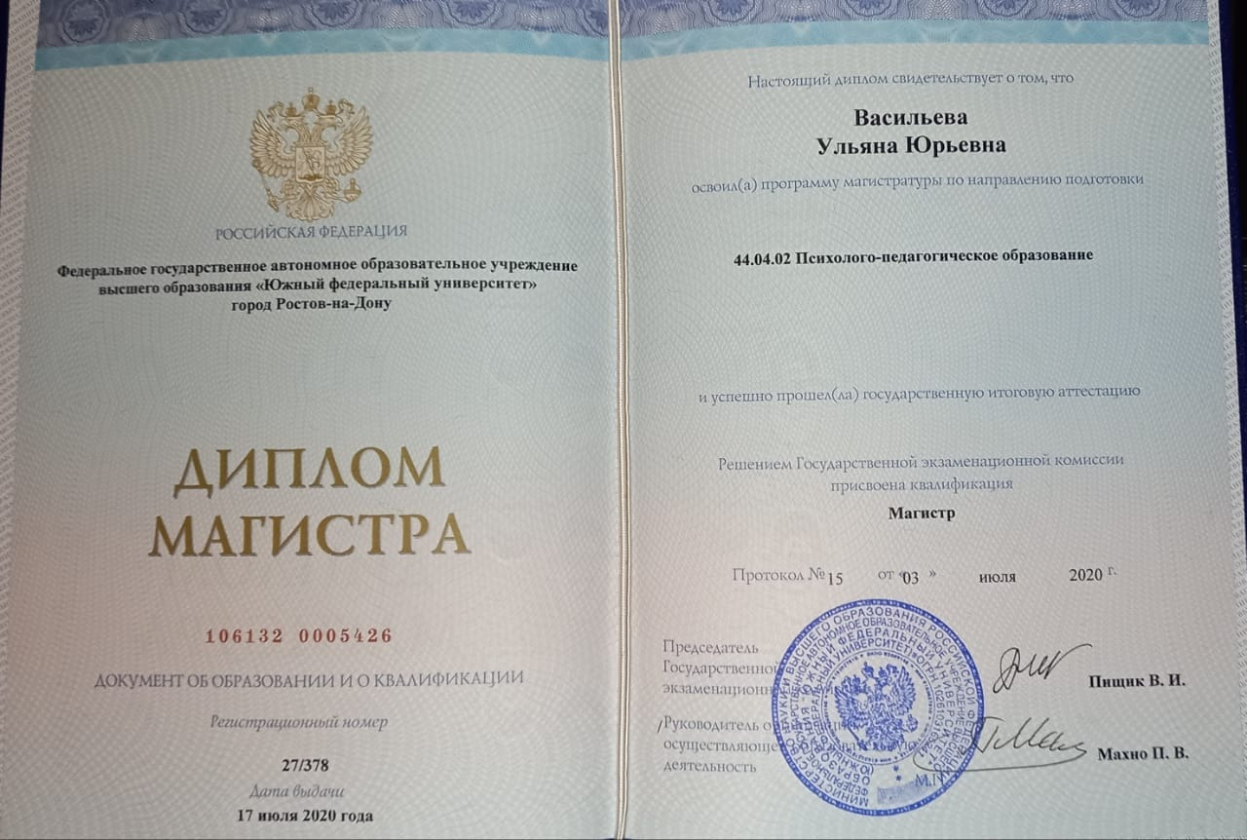
Образование
2003 г – высшее образование Ростовский Государственный Университет механико-математический факультет
2011 г – переквалификация ЮФУ «Практическая психология»
2020 г - степень магистра
ЮФУ Психолого-педагогическое образование

Slide 6

Начало работы по профессии
Октябрь 2010 года – поступление на работу в ДЕТСКИЙ САД в должности воспитателя
Октябрь 2016 года – должность педагаго-психолога

Slide 7
Профессиональная позиция
Девиз «Хочешь изменить ситуацию – измени отношение к ней!"
Профессиональное кредо: «Самый действенный способ воспитания - это личный пример»
«По какой бы дороге ты не шёл, ты не найдёшь границ души, настолько она глубока».
Гераклит

Slide 8
Направления работы
Диагностическая деятельность
Консультативная деятельность
Коррекционная и развивающая деятельность
Просветительская деятельность
Экспертная деятельность
Организационно-методическая деятельность
Повышение квалификации

Slide 9
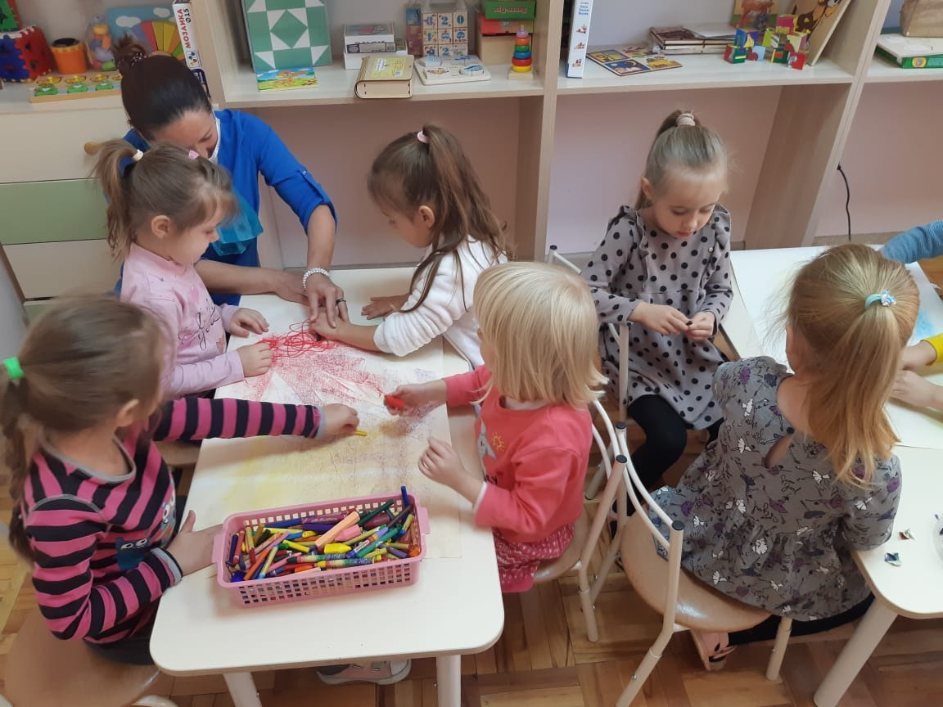
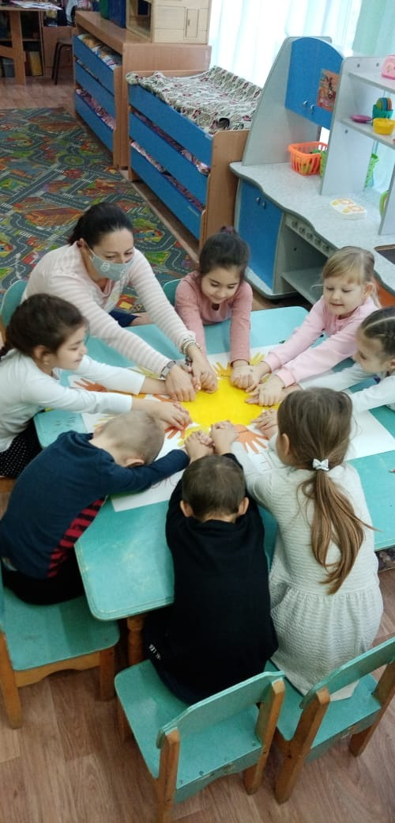
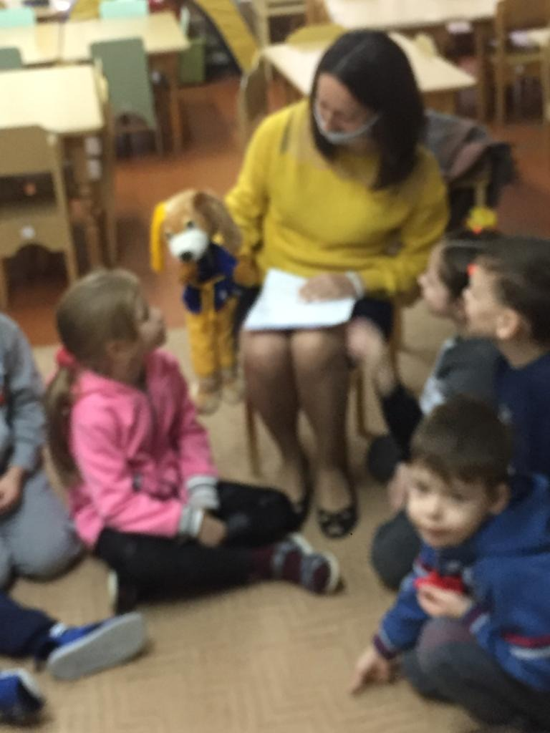
Коррекционная и развивающая деятельность
Фантазируем, играем,
Что-то вместе собираем
В настроении отличном,
В кабинете необычном.
Лиз, Денисов, Саш и Маш –
Любит всех психолог наш.

Slide 10
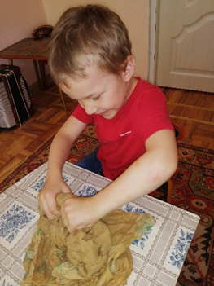
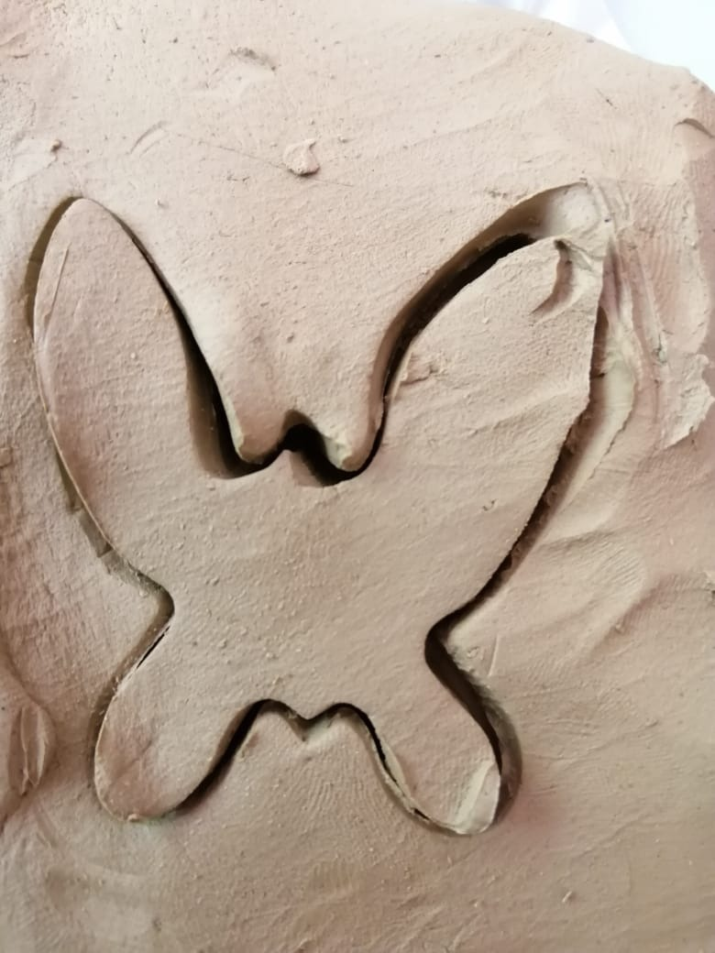
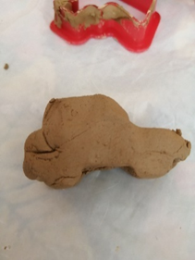
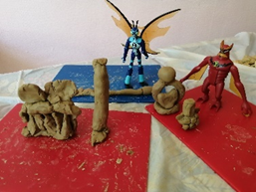
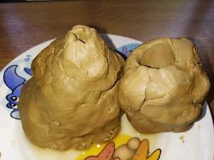
Коррекционная и развивающая деятельность
МИР ВОЛШЕБНОЙ ГЛИНЫ
Чтобы психика ребенка
Не внушала взрослым страх,
Им психолог нужен тонкий,
Подсказать, когда и как,
Объяснить и то, и это,
Персональный сделать тест,
Дать родителям ответы,
Почему их сын не ест...

Slide 11
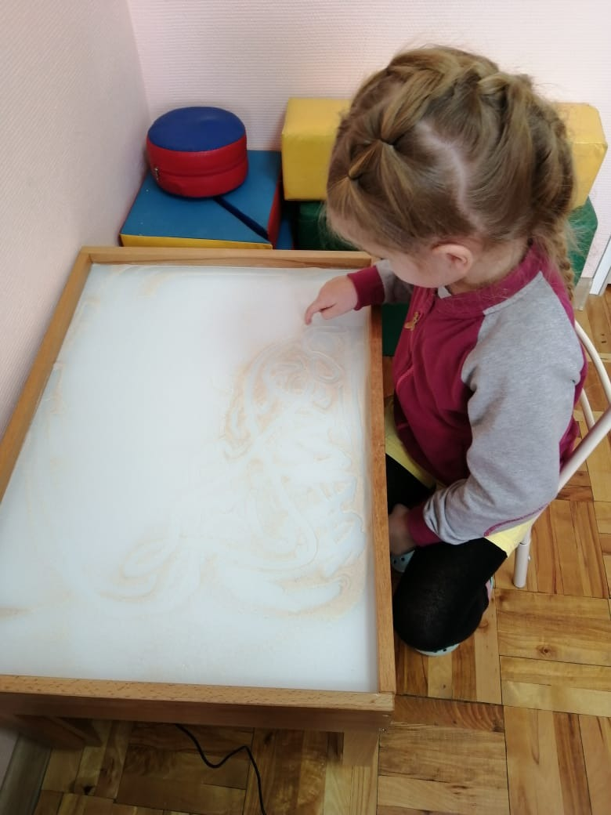
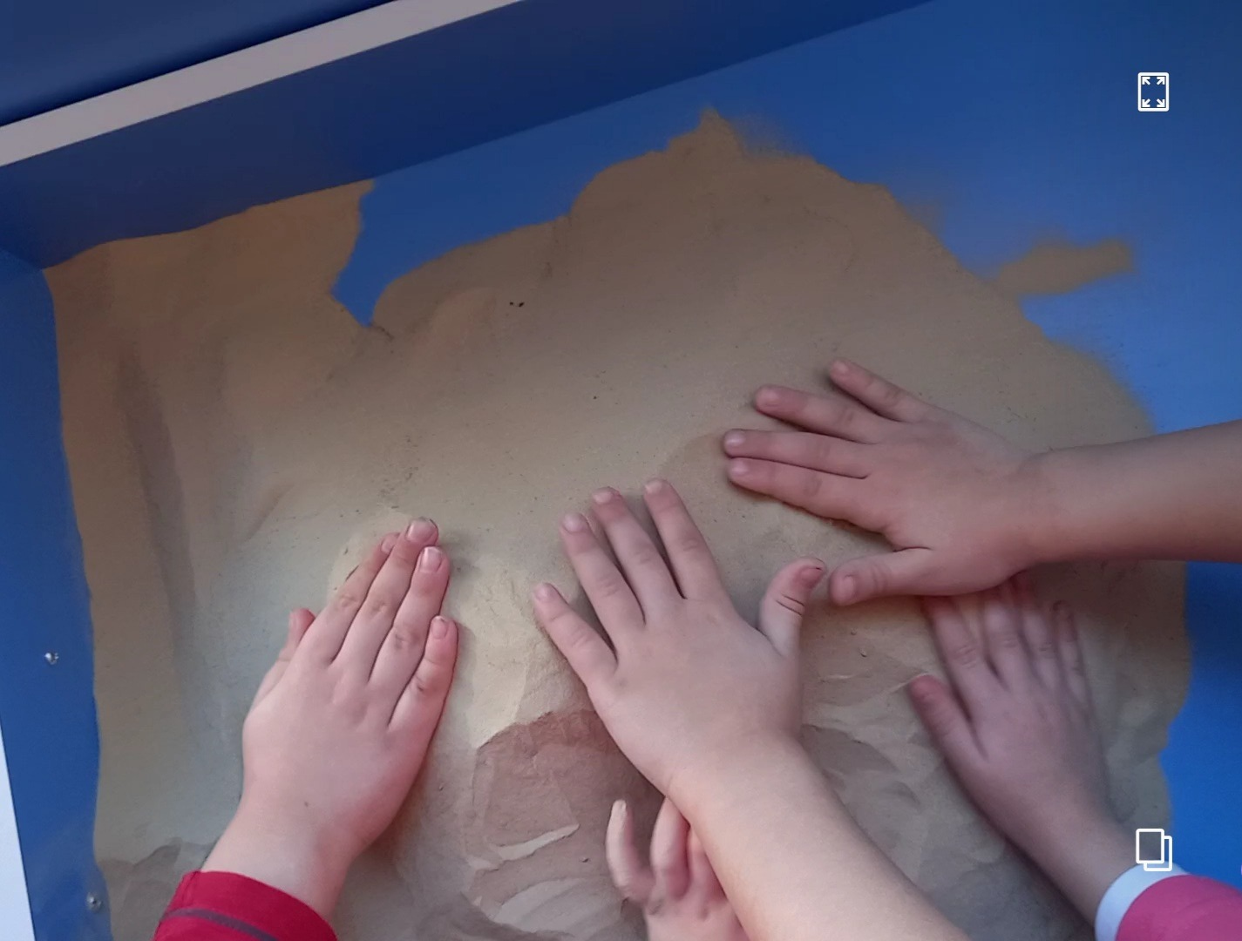
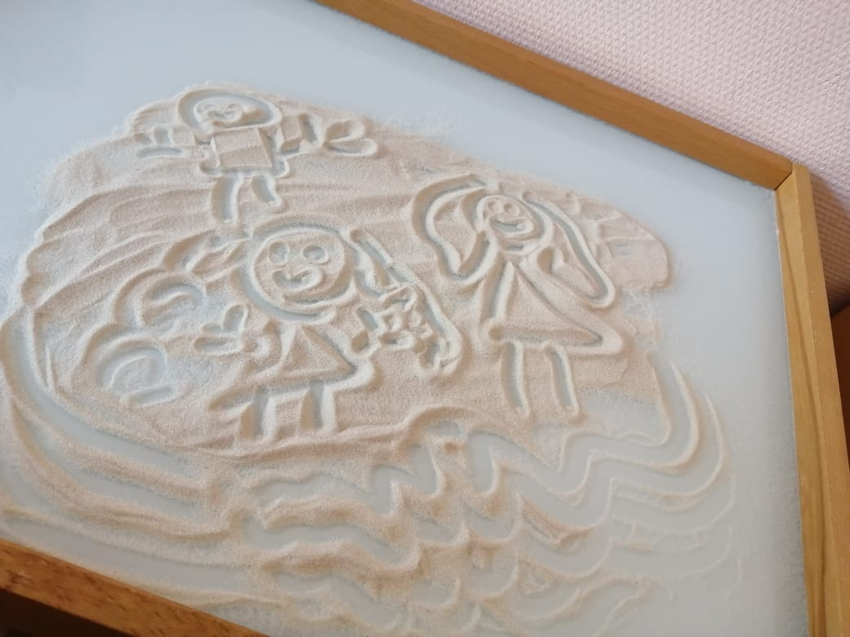
Коррекционная и развивающая деятельность
ПЕСОЧНЫЕ ФАНТАЗИИ
Психология - наука,
Непростая, братцы, штука.
Без психолога в наш век
Жить не сможет человек

Slide 12
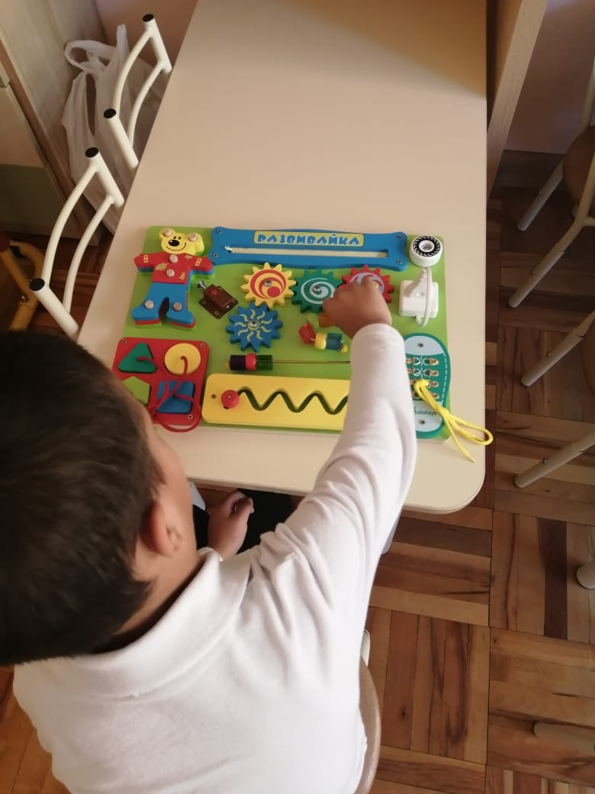
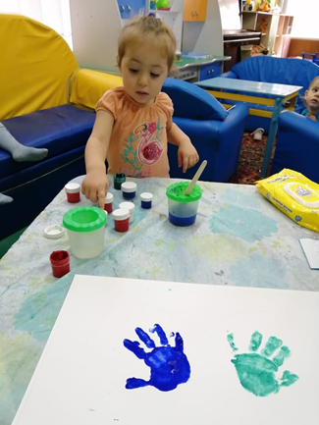
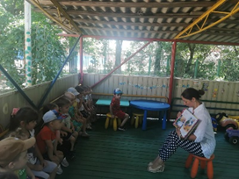
АДАПТАЦИЯ К ДЕТСКОМУ САДУ

Slide 13
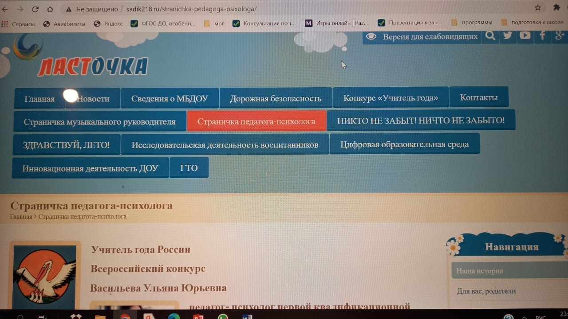
Просветительская деятельность

Slide 14
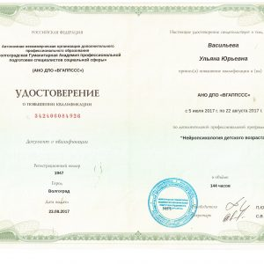
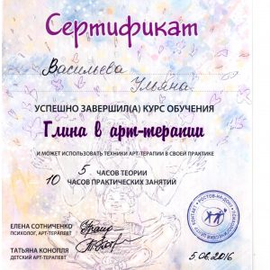
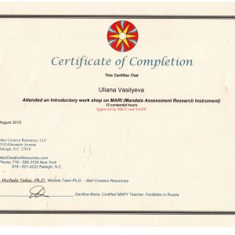
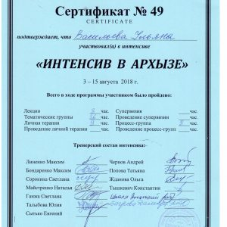
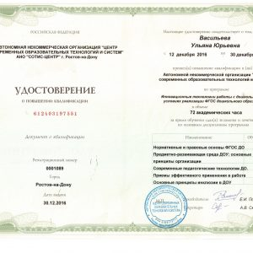
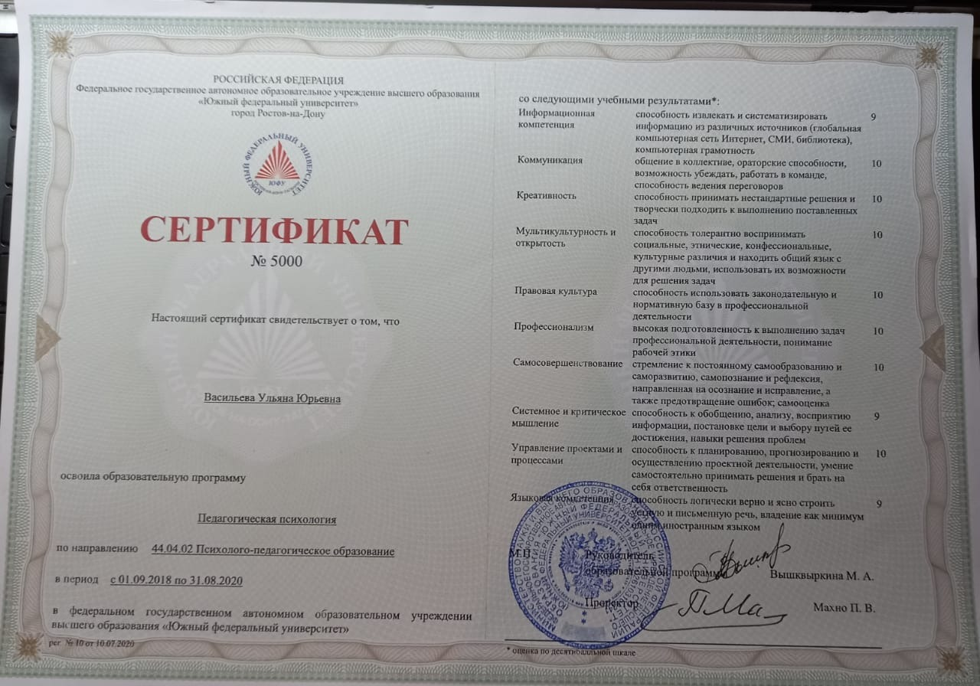
ПОВЫШЕНИЕ КВАЛИФИКАЦИИ

Slide 15

Планы
Учиться, учиться и ещё раз учиться,
и применять новые знания на практике!

Slide 16

СПАСИБО!

